Slide 1
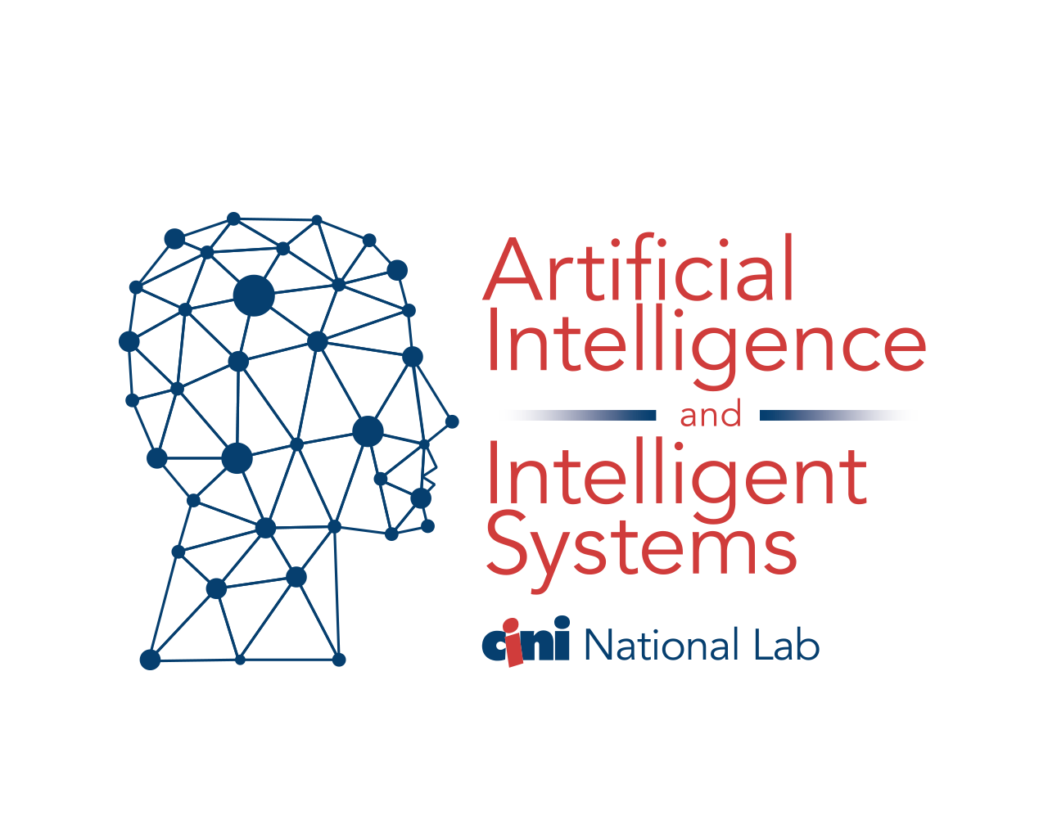


INCONTRO DEI NODI LAB CINI AIIS IN AMBITO H-AMU
Università degli Studi di Perugia - Palazzo Murena, Aula Dessau
Perugia 2 marzo 2026
Descrizione delle attività del nodo UNIVPM
Referente Prof. Primo Zingaretti
p.zingaretti@staff.univpm.it

Slide 2
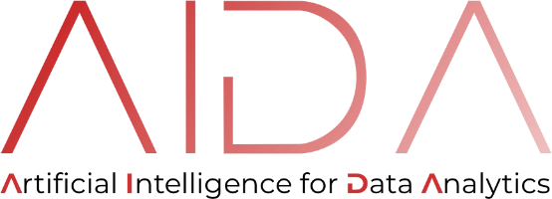
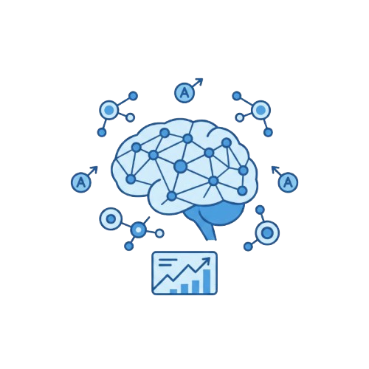
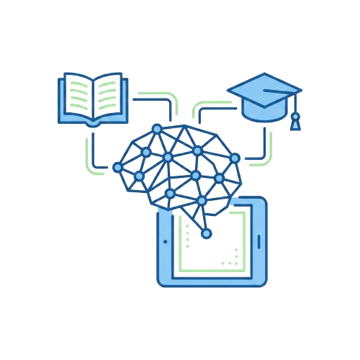
Advanced Data Analytics & Agentic AI Systems
Education
Intelligent Data Processing
Predictive & prescriptive analytics
Explainable AI models
Agentic AI Systems
Autonomous goal-driven agents
Planning, reasoning & tool usage
Conversational AI
Domain-specific Chatbots
LLM-based decision support systems
Personalized Learning
LLM integration into education
AI-assisted learning support
Inclusive Education
AI-supported inclusive learning
AI for Special Education Needs
Accessible learning technologies
Notes:
Advanced Data Analytics e Agentic AI Systems:
Analisi predittiva e prescrittiva: due progetti MISE (Fater e Biesse); progetto Regionale FermoTech; collaborazioni conto terzi (SISAL e BCC)
Explainable AI model: finora le attività sono state più sul piano della ricerca (pubblicazioni su Applied Soft Computing e Neural Computing and Applications)
Agentic AI System: progetto Regione Emilia Romagna in collaborazione con Dinova e Birex per sistema di agentic AI in un contesto di industria manifatturiera
Conversational AI: convenzione conto terzi con un’azienda marchigiana per la realizzazione di un chatbot a supporto dei tecnici nelle attività di manutenzione.
Educational AI:
progetto regionale Meraviglia (coinvolte tutte le 4 università marchigiane) che si occupa dell’insegnamento della AI nelle scuole superiori con modalità inclusive
il CINECA ha finanziato una borsa di dottorato in merito al Personalized Learning

Slide 3
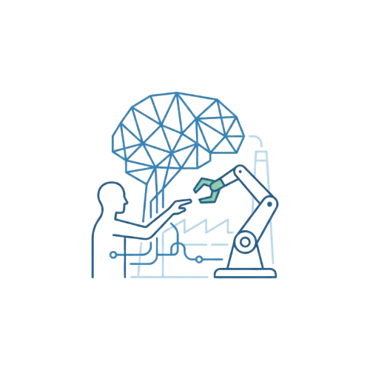

AI for ESG Sustainability
Industry 5.0
Enviromental
Energy consumption forecasting
Emission monitoring & optimization
Circular economy analytics
Social
Safety monitoring systems
Governance
ESG KPI analytics
Data-driven compliance support
Smart Manufacturing
Production cycle optimization
Data-driven prototyping
LLM-assisted operational workflows
Mass personalization
Smart Maintenance
Predictive maintenance analytics
Explainable AI support
Notes:
ESG sustainability:
progetto regionale VISTA, con obiettivo framework per la valutazione della sostenibilità delle trasformazioni delle politiche pubbliche
progetto EcoFootwear - PNRR Partenariato Esteso «Made in Italy circolare e sostenibile» con obiettivo framework per il life cycle assessment nel contesto calzaturiero
Industry 5.0:
progetto Europeo Mercury «sMart sEcuRe deCentralized indUstRY»
progetto MISE «iCold Line - A new data driven automated process”, in collaborazione con Rivacold
progetto “A Collaborative Ecosystem for Industry 5.0» - PNRR Partenariato Esteso in Intelligenza Artificiale

Slide 4

Ontologies and Semantic Technologies
Knowledge-based representation and reasoning
Engineering and reasoning over Enterprise Knowledge Graphs:
Representation of derived, aggregated metrics and indicators
Prolog-based reasoning over formulas
Data Integration and Table Joinability Search
Ontology profiling-based framework
Approximate joinability estimation
Explainability
Applicative Domains
Sustainability, ESG KPI management
Industry 5.0
Diamantini, C., Mele, A., Mircoli, A., Potena, D., Rossetti, C., Storti, E., A Graph RAG Approach to Enhance Explainability in Dataset Discovery (2025) Data Science and Engineering
Diamantini, C., Potena, D., Storti, E. Analytic Processing in Data Lakes: A Semantic Query-Driven Discovery Approach (2024) Information Systems Frontiers
Diamantini, C., Mircoli, A., Potena, D., Storti, E., Process-aware IIoT Knowledge Graph: A semantic model for Industrial IoT integration and analytics (2023) Future Generation Computer Systems
PRIN 2022 “HOMEY: a Human-centric IoE-based Framework for Supporting the Transition Towards Industry 5.0”
PNRR MICS CASCADE PROJECT ECOFOOTWARE
Notes:
Con riferimento alle aree di ricerca del laboratorio, il gruppo KDMG lavora nell’ambito di Knowledge Graph, ontologie e tecnologie semantiche, e della rappresentazione della conoscenza e ragionamento. In particolare, ha sviluppato ontologie e grafi di conoscenza per la rappresentazione di dati aggregati e derivati tipici del mondo business analytics, e per Industrial Internet of Things, applicando queste metodologie per risolvere problemi come la data discovery and integration in grandi ecosistemi di dati (ad esempio Data Lakes). I domini applicativi per cui sono state sviluppate soluzioni e applicazioni sono principalmente quello della sostenibilità e dell’industria 5.0 dove ha anche partecipato a progetti competitivi nell’ambito PRIN e PNNR

Slide 5
Data mining and knowledge discovery
Process Mining
Model repairing
Unstructured Process Discovery
Next activity Prediction
Applicative Domains
Education
Industry 5.0
Diamantini, C., Genga, L., Mircoli, A., Potena, D., Zannone, N., Understanding the stumbling blocks of Italian higher education system: A process mining approach (2024) Expert Systems with Applications
Genga, L., Rossi, F., Diamantini, C., Storti, E., Potena, D., Model repair supported by frequent anomalous local instance graphs (2024) Information Systems
Diamantini, C., Genga, L., Mircoli, A., Potena, D., Evidence-driven appraisal of students’ careers using process mining: a case study (2024) Journal of Intelligent Information Systems
Diamantini, C., Pisacane, O., Potena, D., Storti, E., Combining an LNS-based approach and organizational mining for the Resource Replacement Problem (2024) Computers and Operations Research
Chiorrini, A., Diamantini, C., Genga, L., Potena, D., Multi-perspective enriched instance graphs for next activity prediction through graph neural network (2023) Journal of Intelligent Information Systems
PNRR FAIR CASCADE PROJECT CE4I5.0
Notes:
Il gruppo è molto attivo nell’ambito del Process Mining, in particolare nella modellazione e nell’analisi di high-variable processes, anche per mezzo di Deep Graph Neural Networks per la predizione dello stato futuro di un processo. Le metodologie sviluppate sono state applicate in diversi ambiti tra cui l’Education Process Mining, in cui il gruppo ha ricevuto diversi riconoscimenti in conferenze di prestigio.
Nell’ambito del Process Mining il gruppo ha collaborazioni stabili con la Eindhoven University of Technology e la RWTH Aachen University.

Slide 6
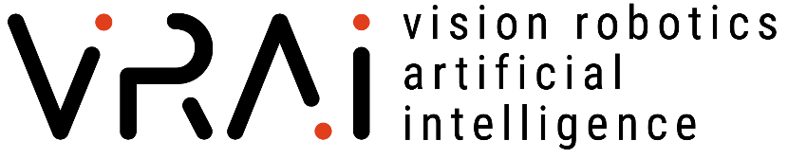
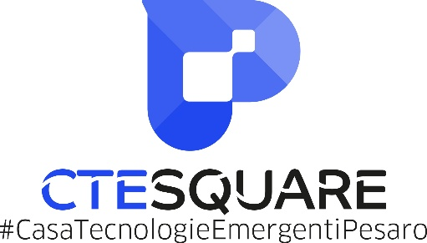

AI for XR in Cultural Heritage
GenAI for Real-time Digital Twins
develop new products and services
improve customer experience
increase speed, agility and operational efficiency
Marketing and promotion for the enhancement of cultural heritage
Digitization and 3D modeling of cultural and landscape heritage
Creation of applications for the enjoyment of XR experiences

Slide 7
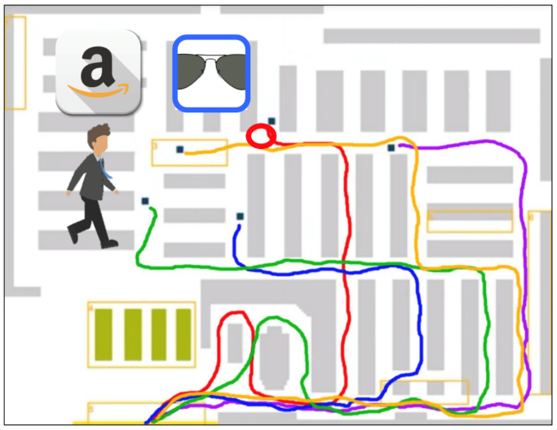
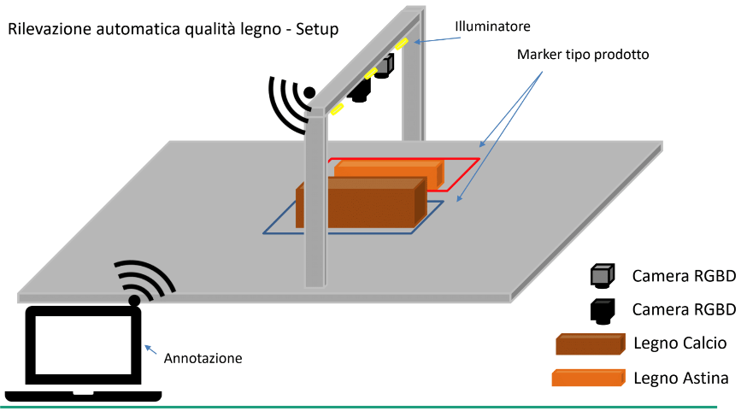
Retail
Industry 5.0
Shopper Analytics
Sentiment Analysis
Re-Identification
Trajectory analysis
Anomaly detection
Predictive Maintenance
Smart Operator
Smart Manufacturing

Slide 8


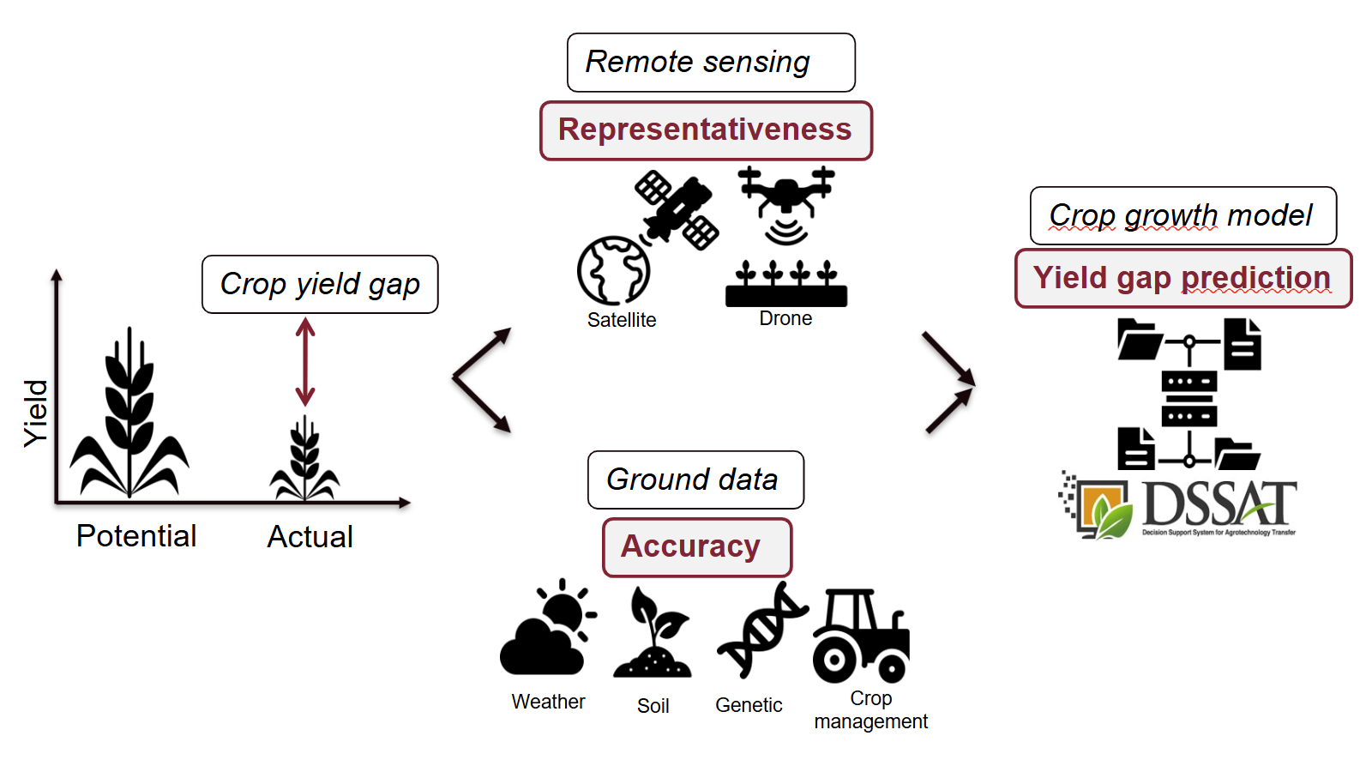
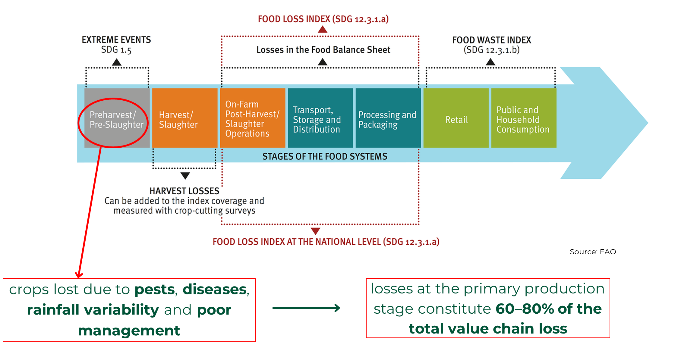
Bringing knowledge and consensus to prevent and reduce Food Loss at the primary production stage
Precision AGRICULTURE
Stima della “production loss”
Stima della resa
Calibrazione dei crop model
Anomaly detection
Precision AQUACULTURE
Stima della “production loss”
Sistemi di visione intelligenti per la rimozione di embrioni danneggiati
Digital Twin Impianti di mitilicoltura
Precision FISHING
Pesca illegal
Ricostruzione traiettorie
Classificazione attività
Anomaly detection

Slide 9

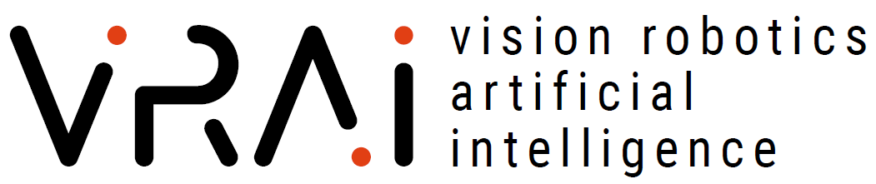
Thank you
p.zingaretti@staff.univpm.it

